Slide 1
Ekonomi – 2017/2018
SSG

Slide 2
Klubbens resultat 2017
Fonder Förslag att fonderna slås ihop så att det bara finns en Investeringsfond, en hamnfond och Nuttens miljöfond.
Vi gick 68791,37 plus i år, vinsten fördelas:

Slide 3
Utfall 2017 - Hamnen
Hamnen gick 54894,90 kr plus i år
Hamnfonden är uppe i 136,501kr
Årets överskott beror framförallt på investeringar
som inte blivit av

Slide 4
Budget hamn 2018
Vanlig budget
Långtidsbudget
Nya uteskåp: 40.000:- Renovering Runes förråd: 30.000:- Renovering Mastkransbryggan: 30.000:-
Hamnen beräknas få med ett plusresultat på 25047kr 2018
10% av budgeterade intäkter ger 13723kr i klubb-bidrag 2018
Beräknad fondering 2019 är 11242kr

Slide 5
Utfall 2017 Lägret
Sammanfattning – Lägret, inga nyinvesteringar och högre intäkter ger ett plusresultat
Lägerfonden är uppe i 80,000kr

Slide 6
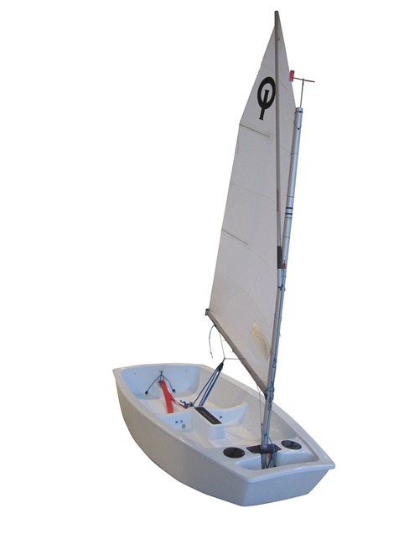
Budget 2018
Budget 2018 – inga nyheter

Slide 7
Utfall 2017 - Holmen
Holmen ligger i princip på budget 2017.
Holmen har fått höjd budget med 30,000kr jämfört med 2017, vilket ger ett budgeterat underskott för föreningen, planen att ta ut pengar ifrån fonderna.
Renovering bryggor på Lilla Skratten: 30.000:- Tas från lägerfond Miljövänlig lösning på toaletter på Lilla Skratten: 15.000:- tas från Nuttens miljöfond

Slide 8
Kappsegling och regatta Regattan gick 162 kr back på året
Budget 2018 – inga ändringar – Övrig kappseglingsverksamhet har gjort av med mindre än budgeterat
Utfall - Regattan gick 162kr back i år

Slide 9
Utfall - Klubbmästeri och övrigt
Övrig verksamhet
Klubbmästeri
Utfallet är lite under budget – Inga ändringar i budget 2018
Utfallet för klubbmästeriet ligger lite över budget. Vi har höjt budgeten 2018 med motsvarande belopp

Slide 10
Sammanfattning - ekonomi
Ingen anledning till oro för ekonomin just nu, klubben går bättre än förväntat på grund av investeringar som inte blivit av i hamnen och på lägret.
Klubben går in i 2018 med ett sparkapital på: 238917,83kr totalt

Slide 11
Hur slog de nya avgifterna?
Jämförelse mellan intäkterna för nya avgiftssystemet jämfört med gamla
Förslag att avgifterna ligger fast nästa år, eventuellt 3% höjning

